Slide 1
Проект по нравственно- патриотическому воспитанию детей средствами музыки "Живи в веках ,моя Россия!"
Подготовили: МУЗЫКАЛЬНЫЙ РУКОВОДИТЕЛЬ Артыкбаева Л.А. ВОСПИТАТЕЛЬ Нугманова Б.Б.

Slide 2
Актуальность Изменения в социально- экономической ,политической и духовной сферах общества, происшедшие в России в конце XX- начале XXI веков, привели к резкому снижению воспитательного потенциала российской культуры, искусства, образования как важнейших факторов патриотизма. Программы нового поколения по музыкальному воспитанию содержат только общую характеристику нравственно- патриотического воспитания дошкольников.
Основное направление составляет интеллектуально- творческое развитие в процессе музыкально- художественной деятельности дошкольников и отсутствуют конкретные задачи и методические рекомендации по вопросам нравственно- патриотического воспитания детей дошкольного возраста. Массовая культура не ориентирует детей в нравственных проблемах. В результате этого усиливается пробел даже в представлениях детей о традиционных ценностях отечественной культуры. Поэтому разработка подходов к организации нравственно- патриотического воспитания детей является актуальной задачей дошкольного образования.

Slide 3
Цель: формирование духовности, нравственно- патриотических чувств средствами музыки у детей 7-го года жизни.
Задачи: воспитание любви и уважения к семье, окружающим людям, к родному городу, своей Родине; формирование бережного отношения к природе и всему живому; развитие интереса к многонациональной культуре народов России.

Slide 4
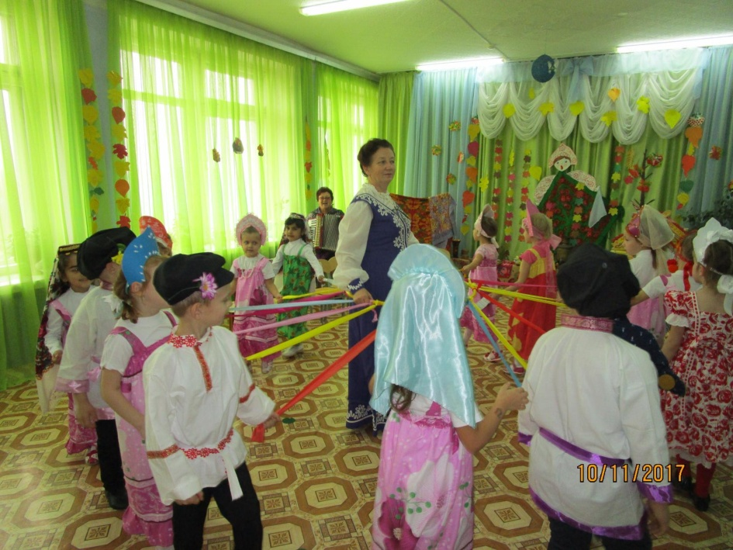
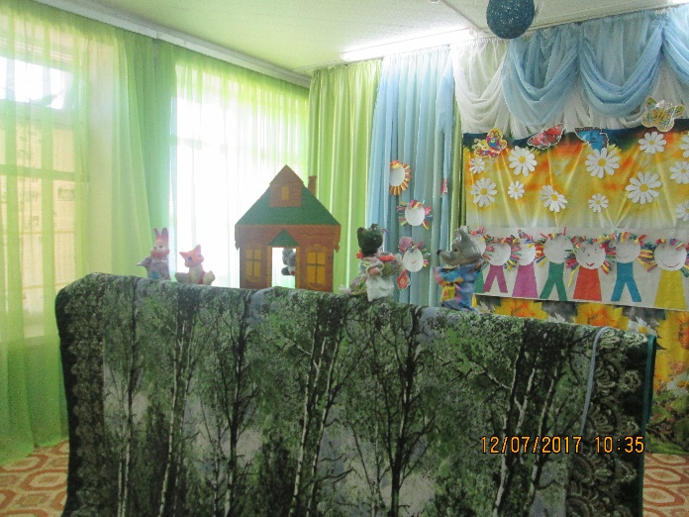
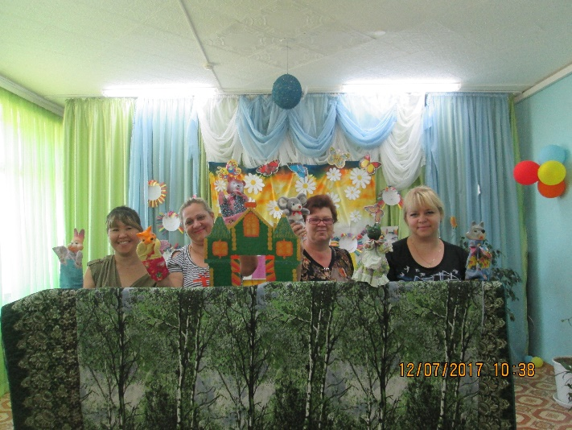
. Система и последовательность работы представлена следующими темами в разных аспектах:
;
- "Природа и музыка"( "Осенние мотивы", "Наши любимцы", "Сказка в музыке")

Slide 5
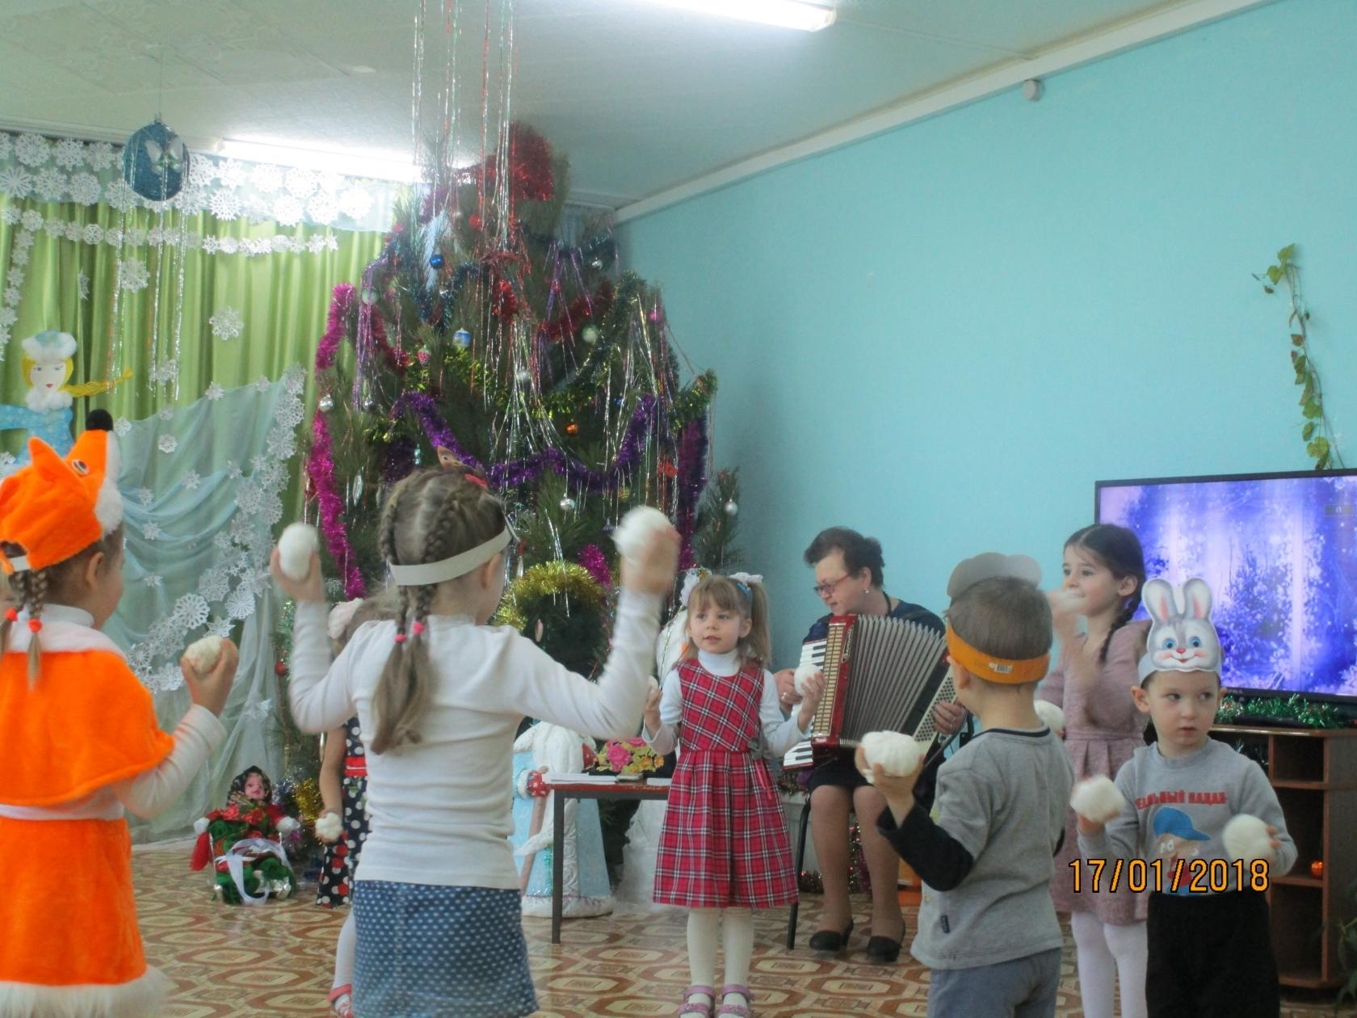
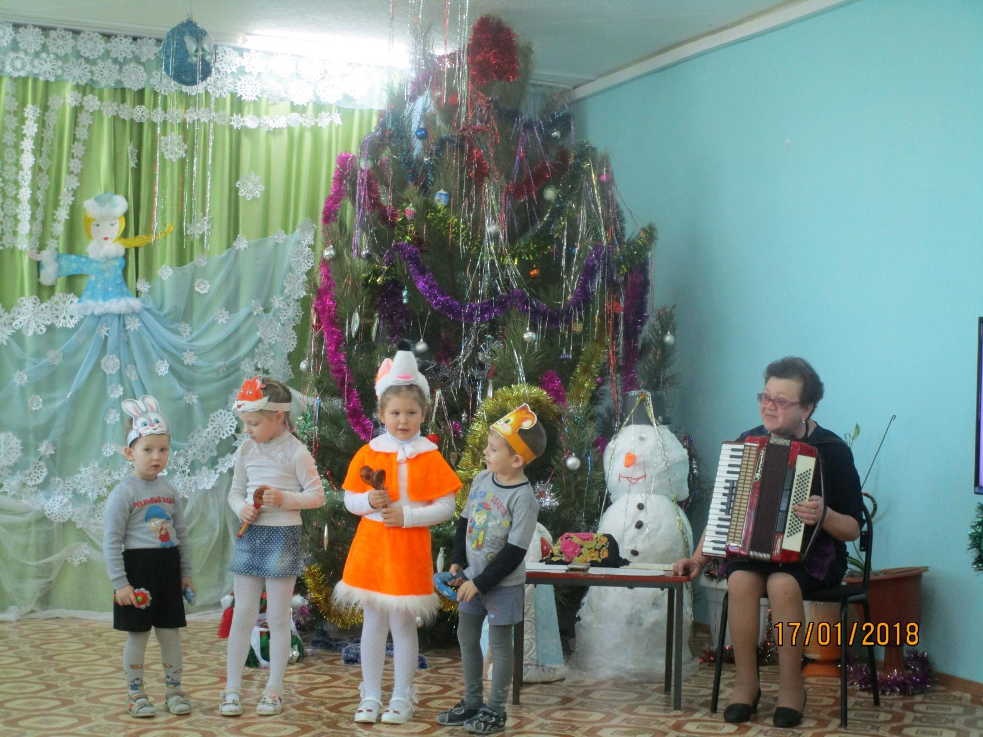
- "Моя семья и я сам"(" Музыкальные портреты", "Шутка в музыке", " Скоро Новый год");

Slide 6
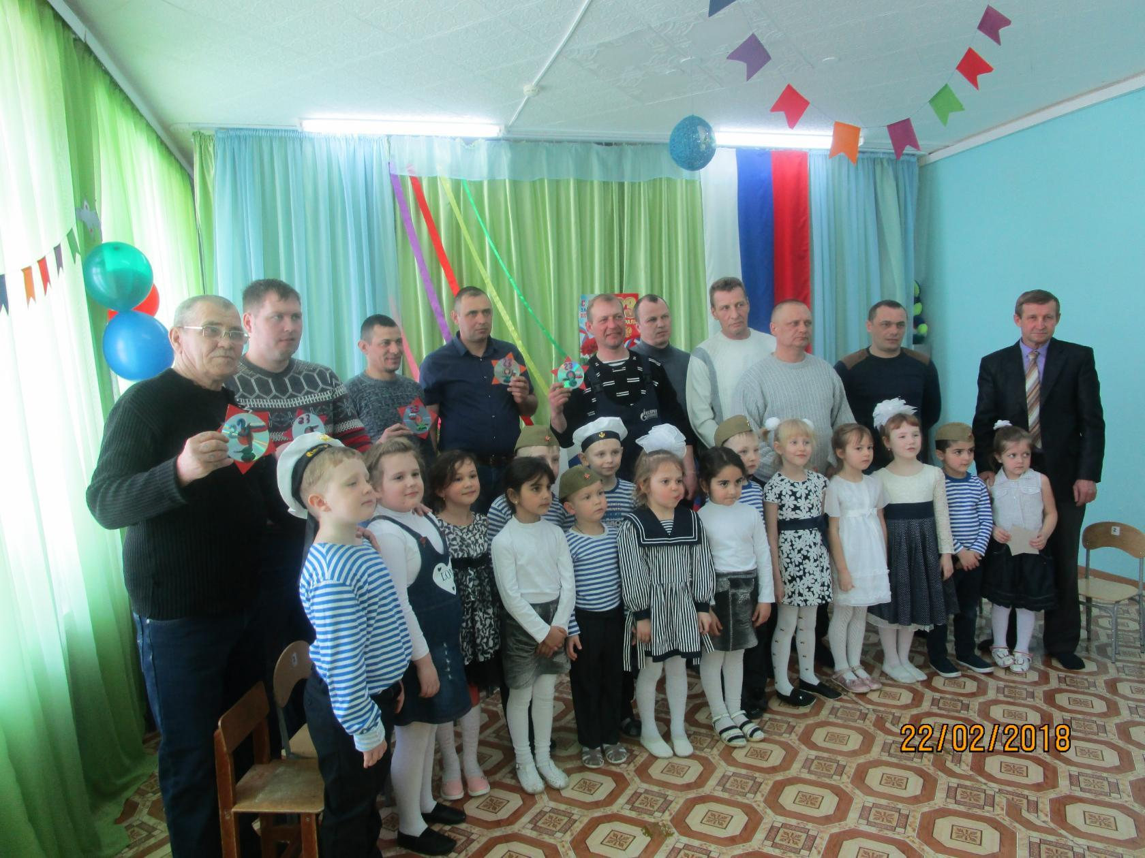
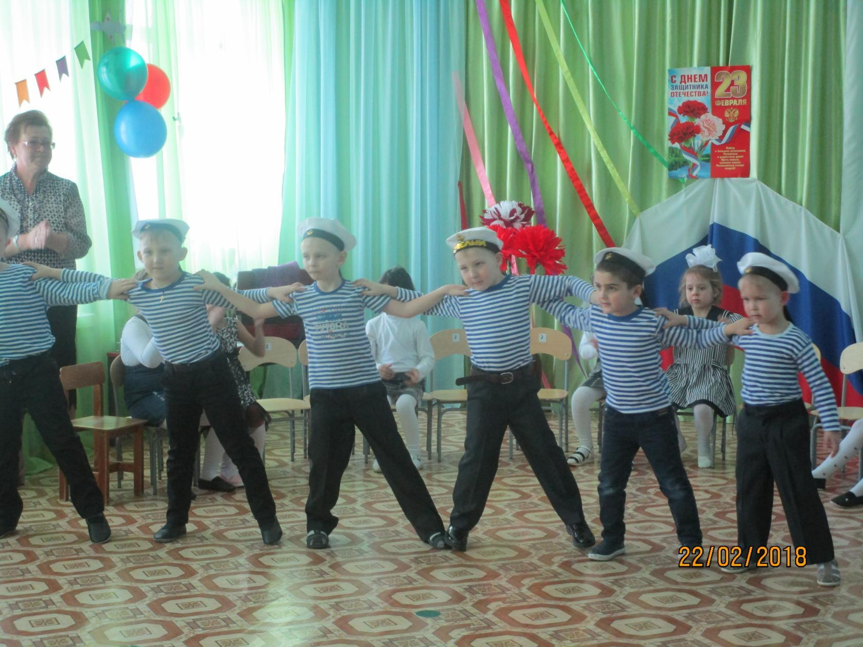
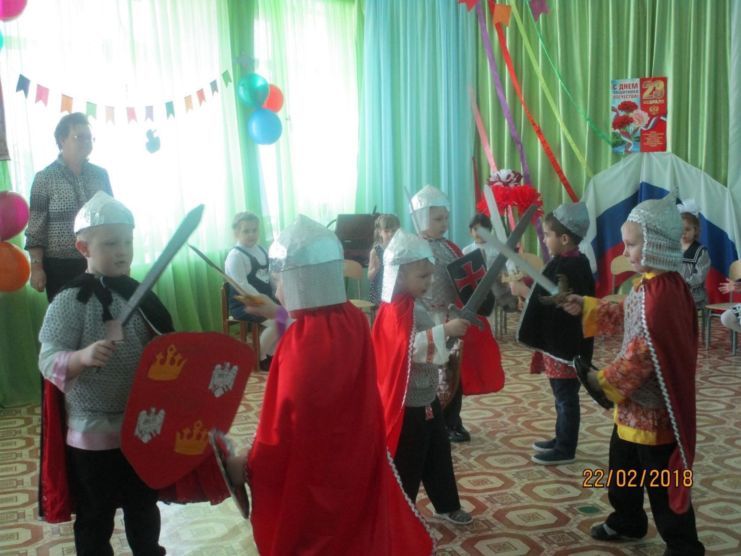
-"Воспитываем патриотов" ("Зима и Рождество", "Наша Армия", "Зимушку провожаем, весну встречаем

Slide 7
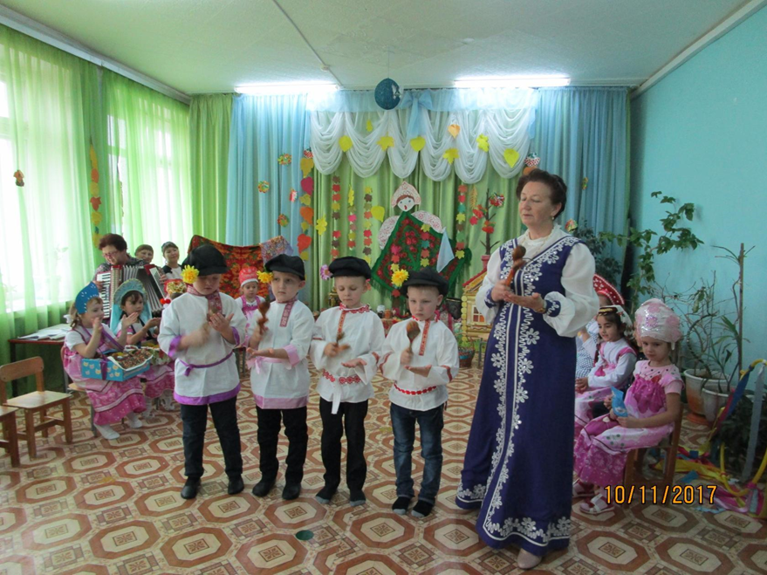
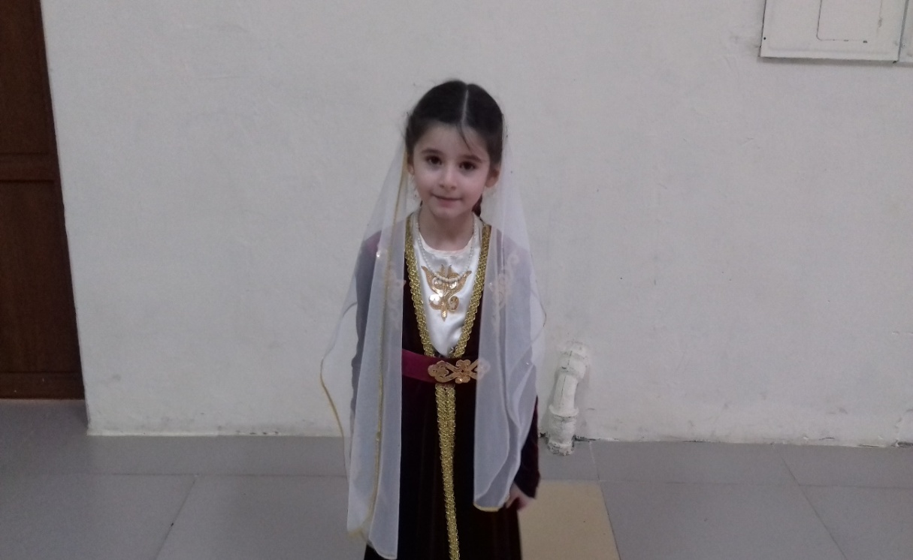
-"Русская музыка и музыка других народов" ("Музыка наших чувств", "Музыкальные инструменты и игрушки", "Весна- красна");

Slide 8
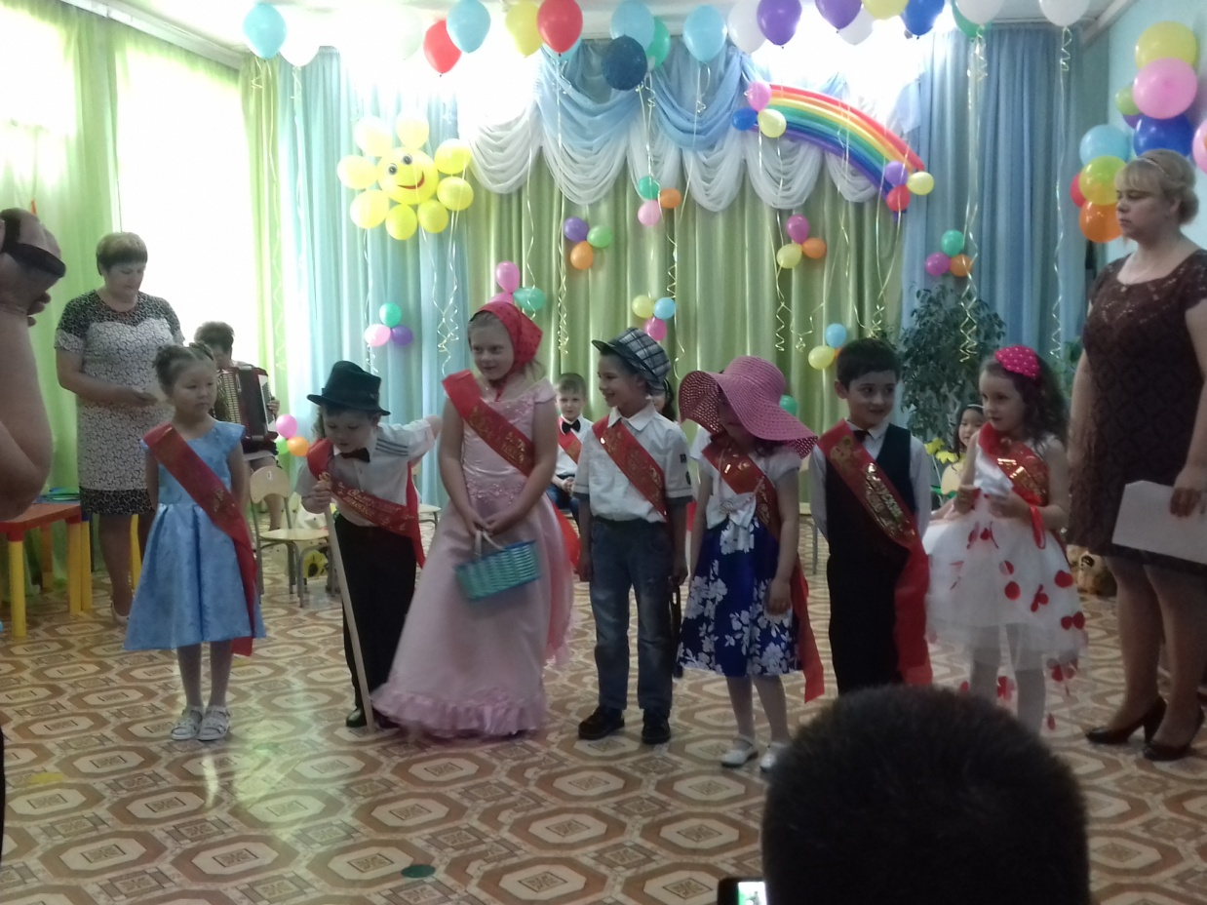
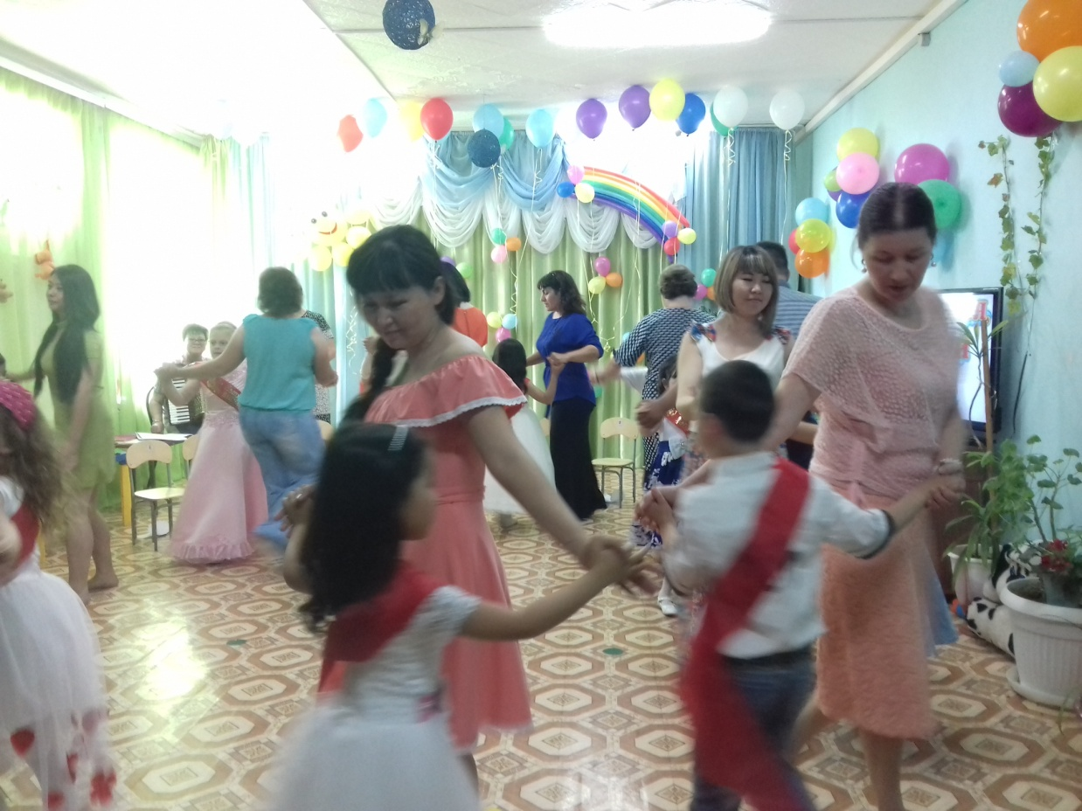
-" Как рождается музыка , и какой она бывает" ("Жанровое многообразие музыки", "До свидания, детский сад!").

Slide 9
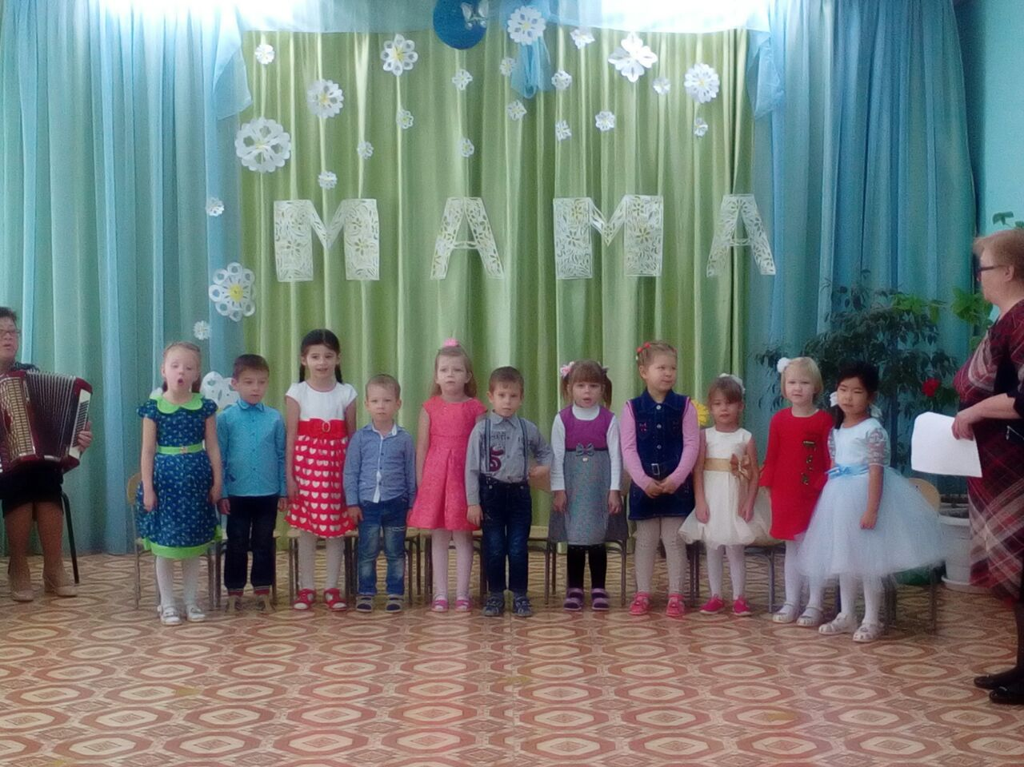
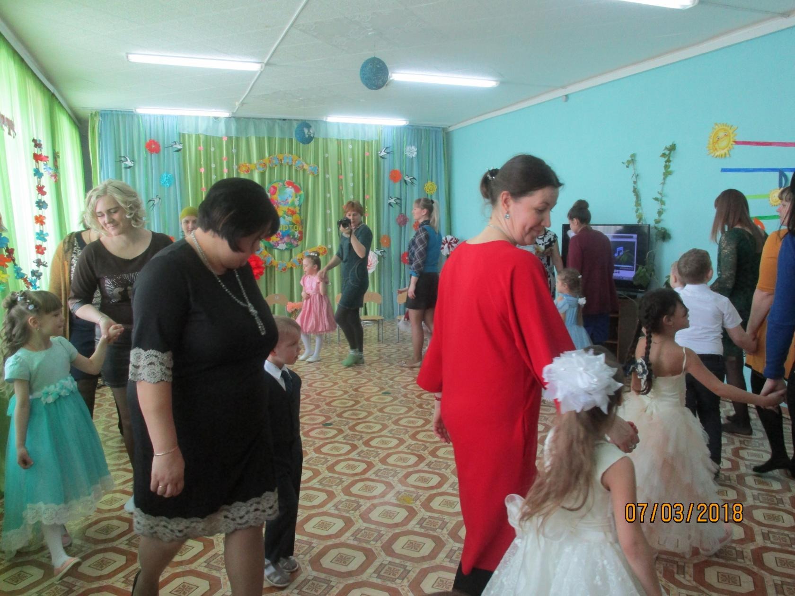
«Праздники с мамой»
Нравственное воспитание ребёнка – это, прежде всего воспитание любви и уважения к матери.
Для многих людей это слово «мама» – самое прекрасное слово на земле.

Slide 10
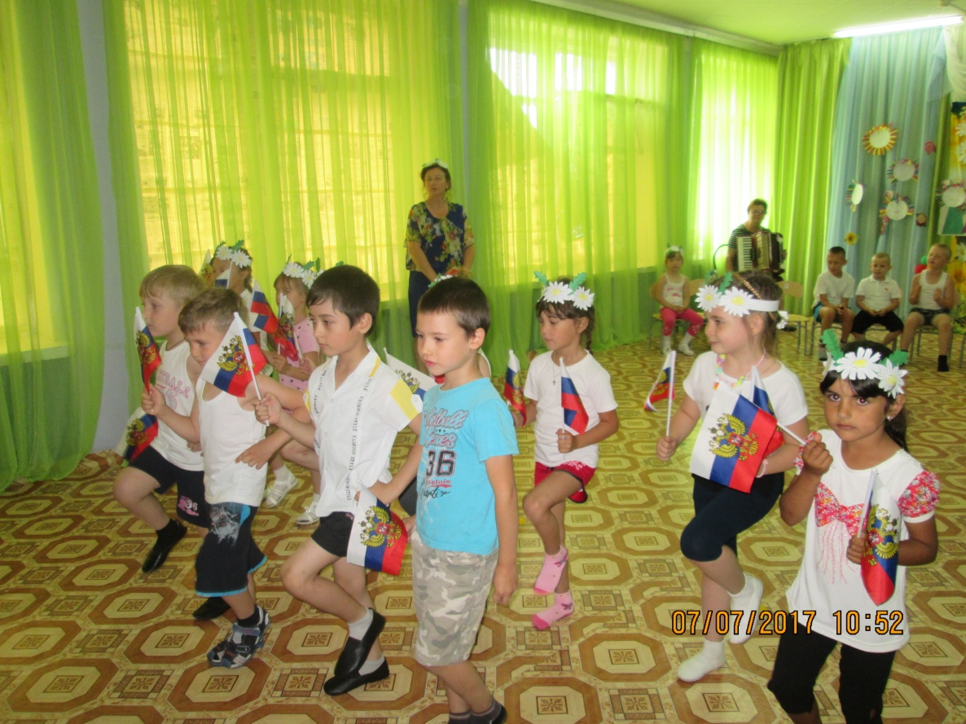
«День российского флага», «День Быково»
приобщая детей к музыкальному наследию своего народа, мы воспитываем в них чувство патриотизма, а оно неотделимо от воспитания чувства национальной гордости.

Slide 11
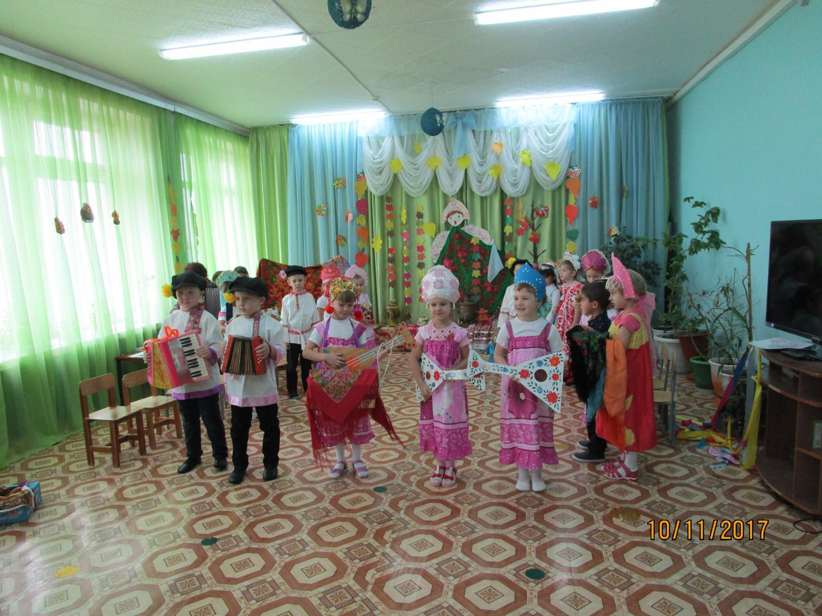
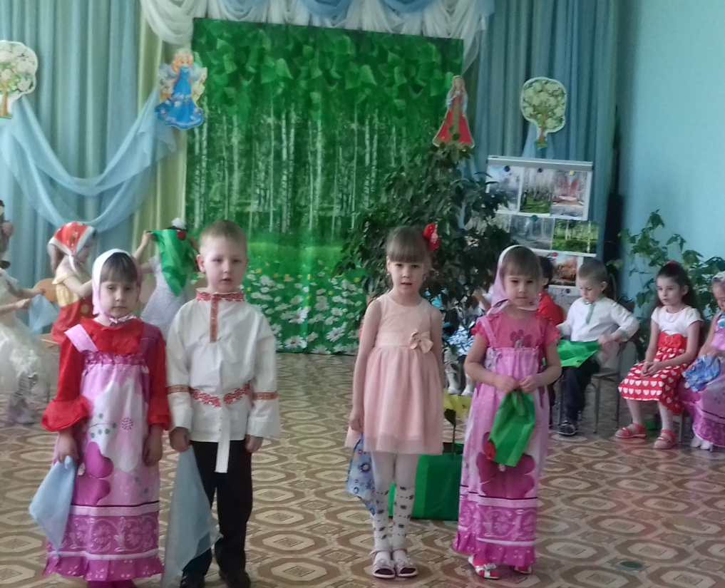
Фольклор
приобщая детей к музыкальному наследию своего народа, мы воспитываем в них чувство патриотизма, а оно неотделимо от воспитания чувства национальной гордости.

Slide 12
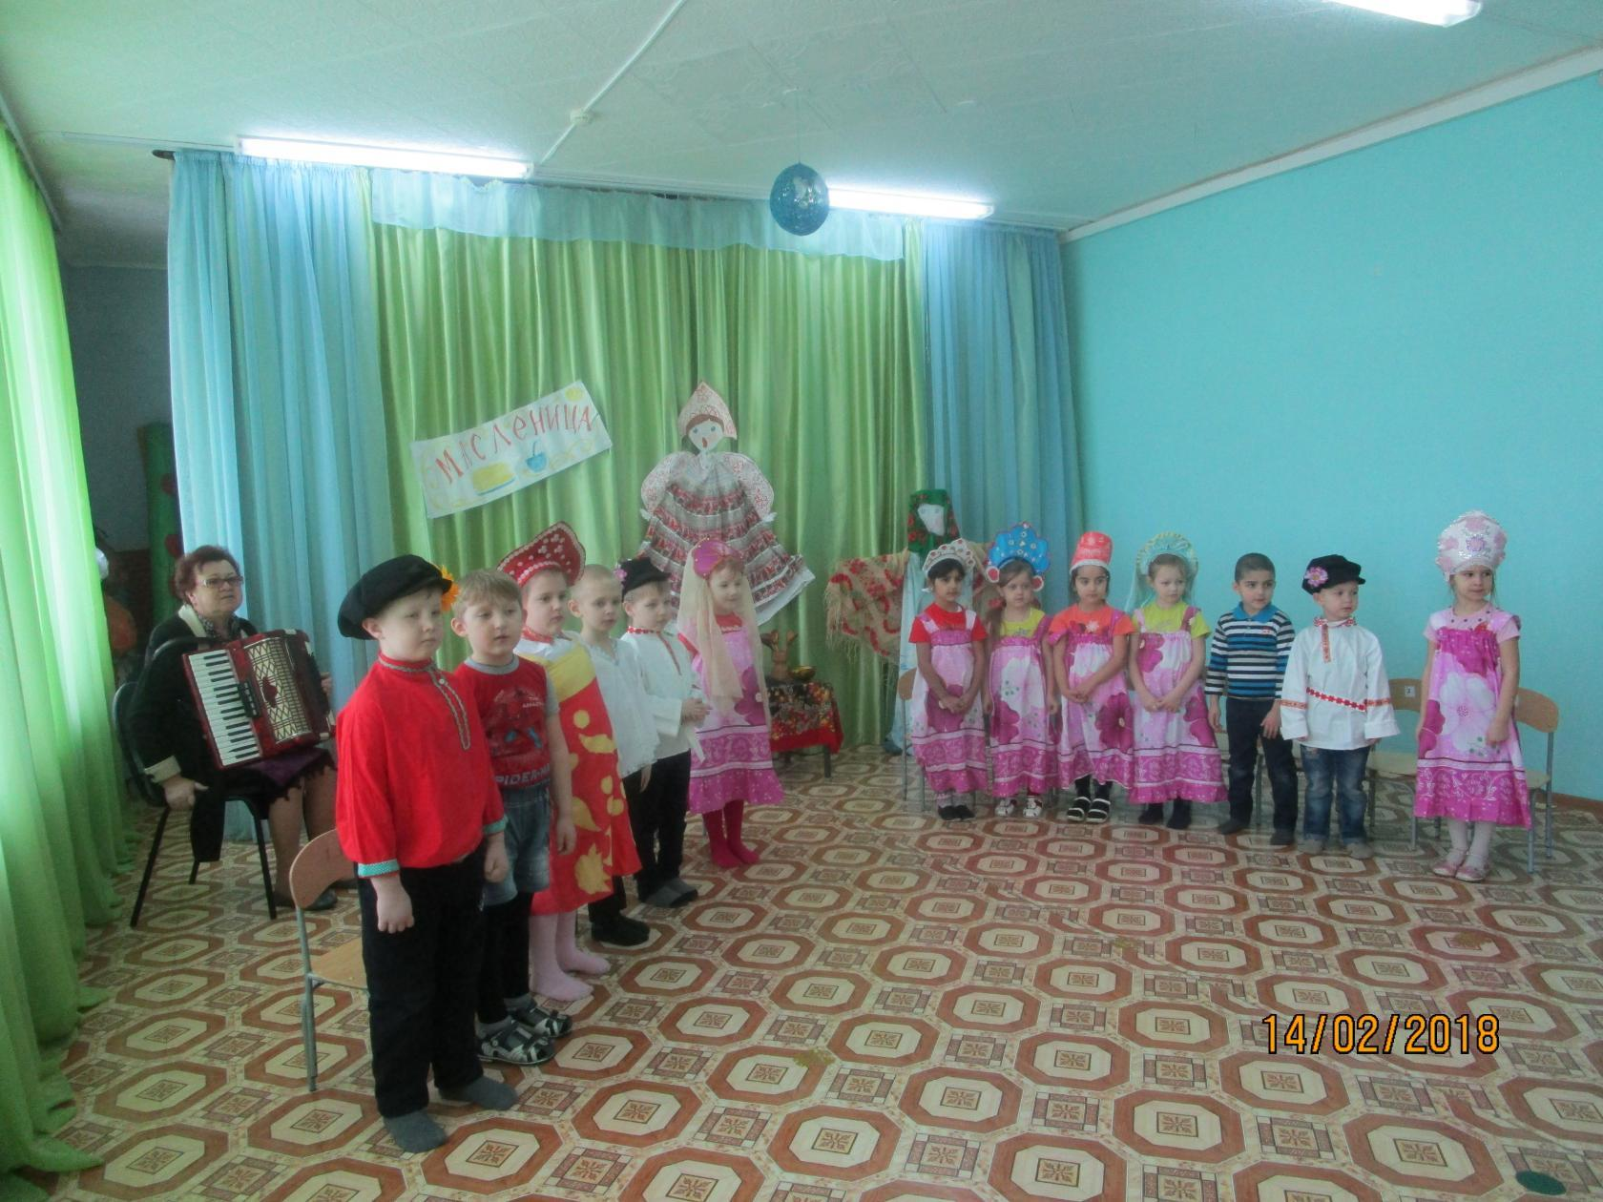
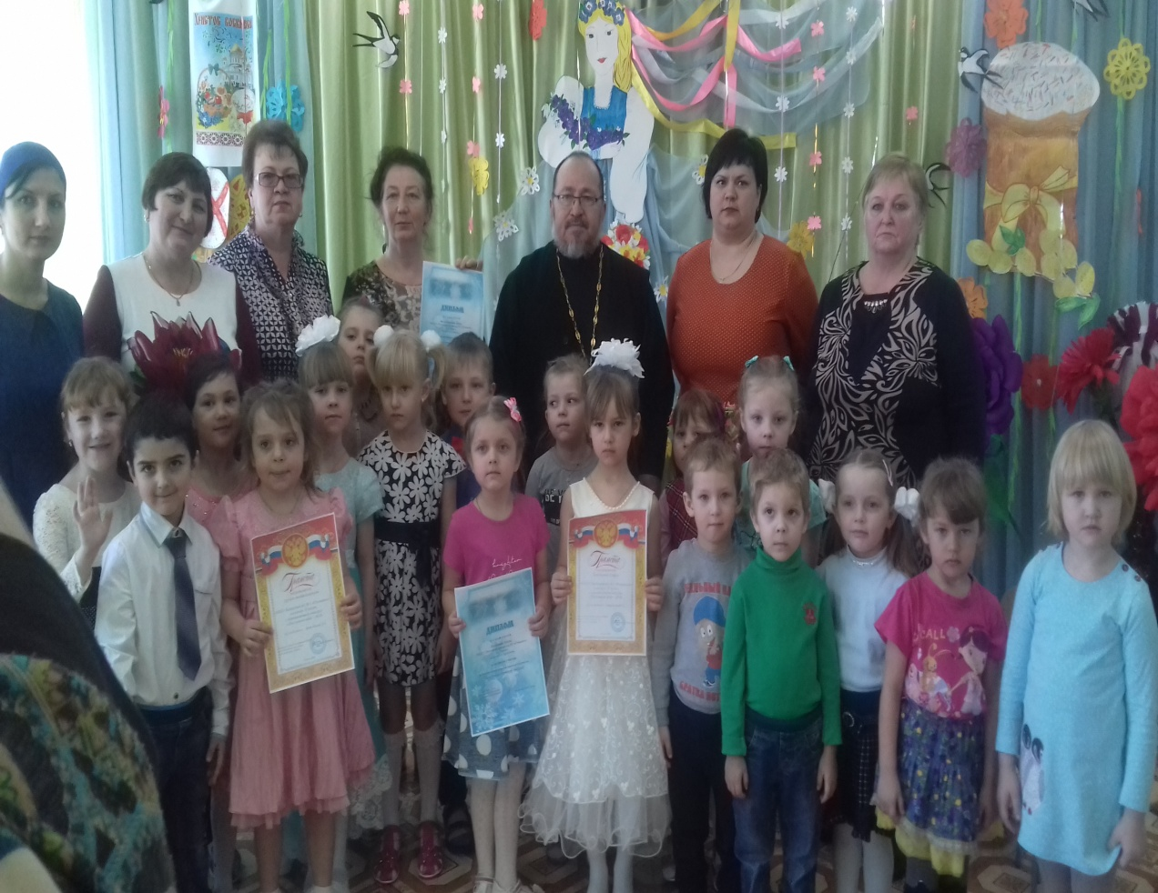
«Масленица», « Праздник Светлой Пасхи».

Slide 13
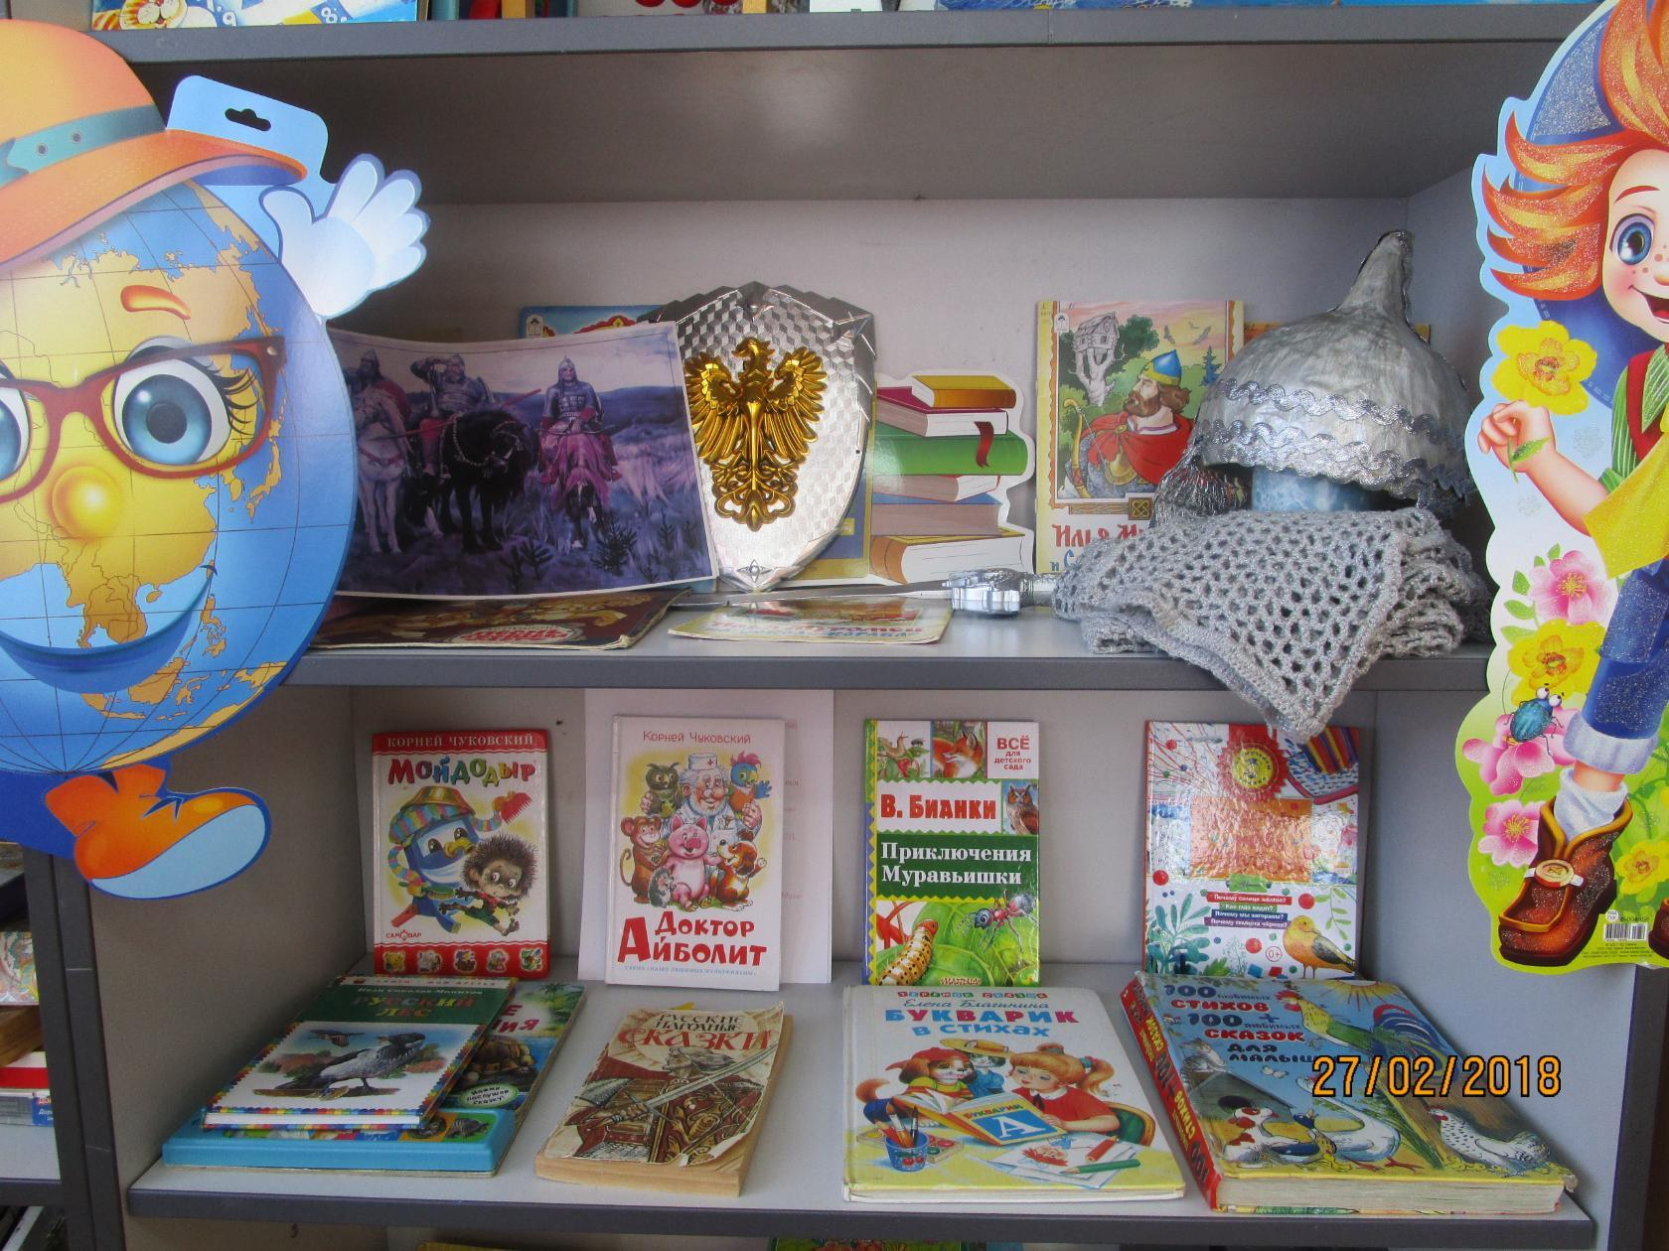
Предметно- развивающая среда

Slide 14
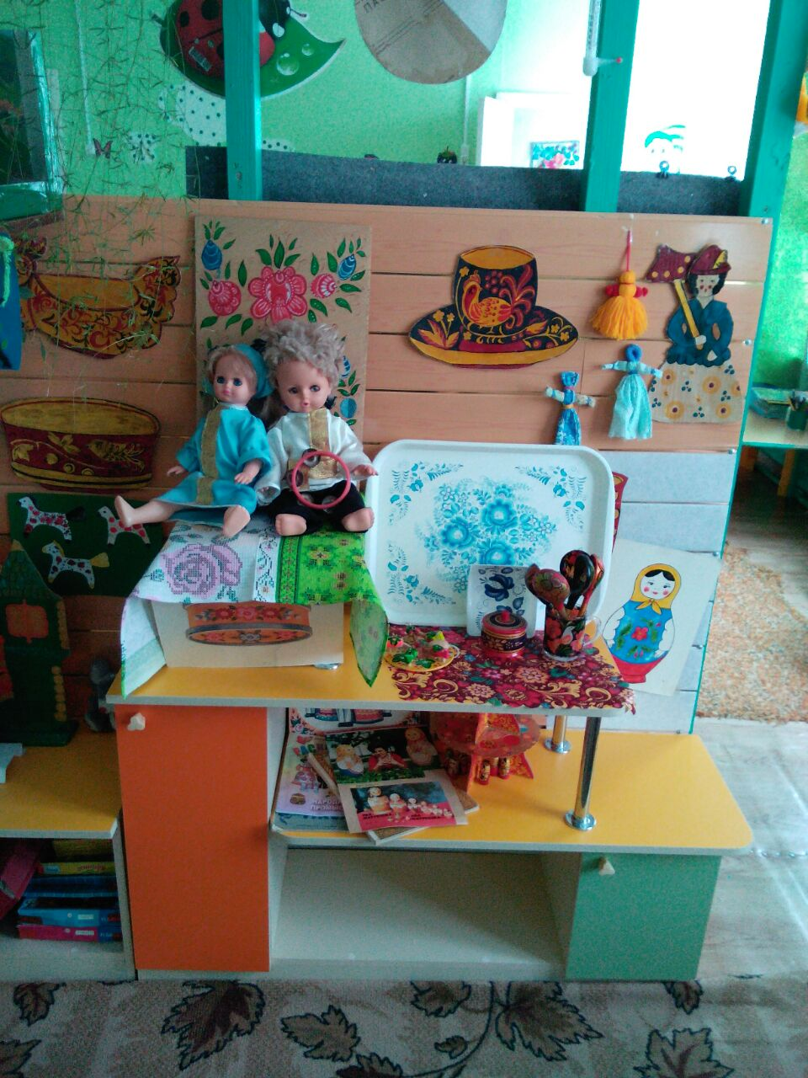
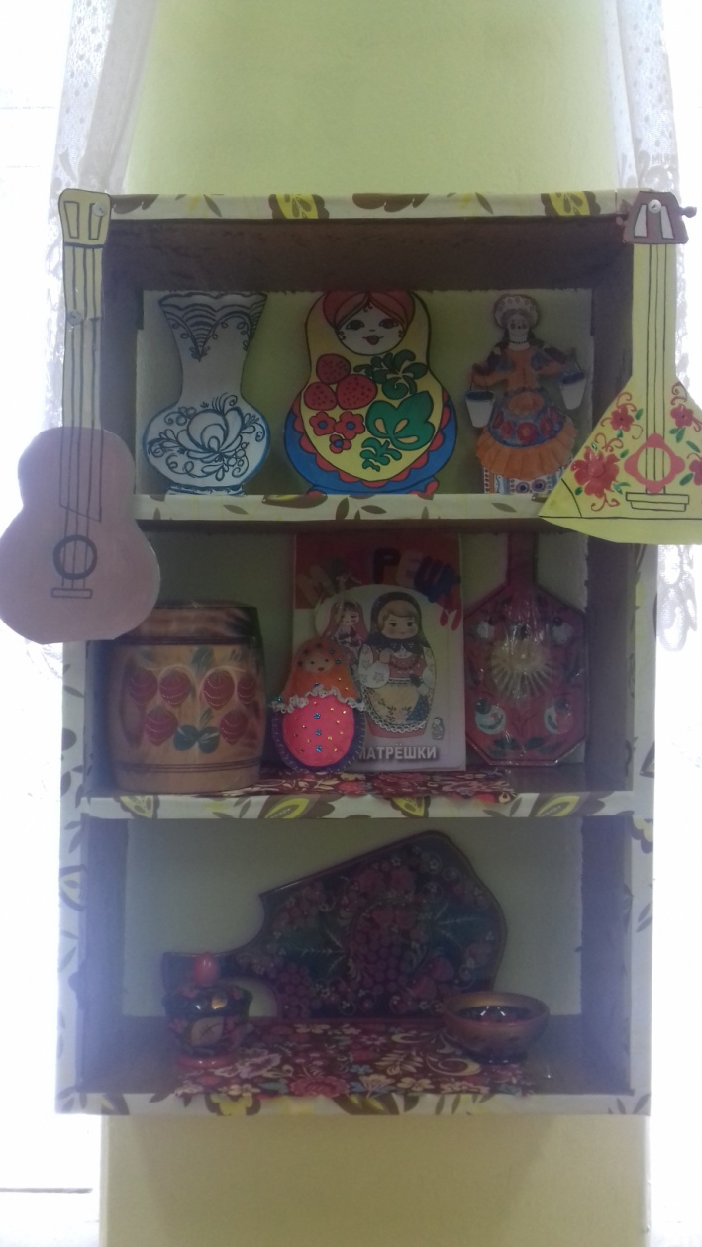
Русские народные инструменты, атрибуты

Slide 15
Спасибо за внимание!

